Slide 5
Отгадай загадку: Хитрая плутовка, Рыжая головка, Хвост пушистый – краса, Кто же это?
Лиса хитрая и проворная. У лисы густая красивая рыжая шерсть и длинный пушистый хвост. Лиса всеядная, но больше всего любит свежее мясо и охотится мелких грызунов и зайцев. Живёт лиса в норе.

Slide 6
Отгадай загадку: Хозяин лесной, просыпается весной, А зимой под вьюжный вой Спит в избушке снеговой.
Медведь – хищное животное. Он большой, лохматый, ловкий и хитрый. Ходит медведь на четырех лапах. Любит кушать рыбу, которую ловит в речке сам. Ему ещё нравится лакомиться ягодами и мёдом. Все лето он накапливает жир, а зимой ложится в берлогу на сон.

Slide 7
Отгадай загадку: День и ночь по лесу рыщет, День и ночь добычу ищет. Ходит-бродит он молчком, Уши серые торчком.
Волк похож на собаку. У него грубая густая шерсть, большая голова, широкий лоб и толстая шея. Зубы у него острые. У волка прекрасное зрение, он видит даже в темноте. Слух также острый. Живёт волк в логове. Волк очень сильный. Питается он в основном мясом и в поисках пищи может очень долго бегать вместе со своим многочисленным семейством — волчицей и подросшими волчатами.

Slide 8
Отгадай загадку: Хожу в пушистой шубке, Живу в густом лесу. В дупле на старом дубе Орешки я грызу.
Это пушистый зверёк – белка. Живёт она на дереве в дупле. Любит белочка грибы, орехи, ягоды и разные растения. На зиму она делает запасы еды, чтобы выжить. В дупло складывает желуди и орехи, а грибы высушивает на веточках. Белочка – шустрая, заботливая, трудолюбивая. Шубка у неё рыженькая, а зимой серенькая. У белки большой пушистый хвост, на ушках кисточки.

Slide 9
Отгадай загадку: На спине его иголки, Длинные и колкие. А свернётся он в клубок – Нет ни головы, ни ног.
Ёж. Мордочка у ежа маленькая, с вытянутым носом, вся покрытая короткими серыми волосками. Черные как бусинки глаза, но видит еж плохо. А вот нюх у него прекрасный. Лапы у ежа короткие с маленькими ноготками. На спине еж носит колючие иголки для защиты от врагов. Живёт ёж в норе. Зимой впадает в спячку. Питается жуками, ящерицами, мышами, а так же грибами, ягодами, фруктами, овощами, молоком.

Slide 10
Отгадай загадку: Длинное ухо, Комочек пуха, Прыгает ловко, Любит морковку.
Заяц – самое пугливое животное. Чуть услышит какой шорох – сразу бежать, он отличный спортсмен. Летом заяц серый, а зимой меняет шубку на белый цвет. Питается заяц морковкой, капустой, яблоками, а также веточками, травой и корой. Заячий дом – под кустом.

Slide 11
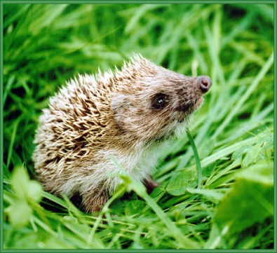
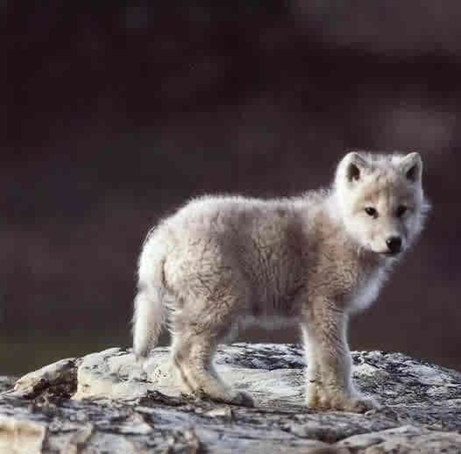
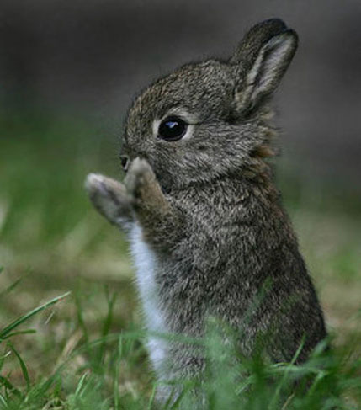
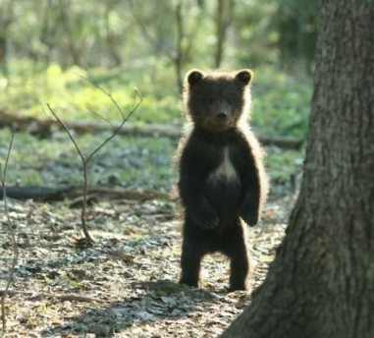
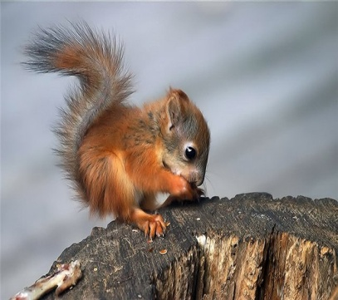
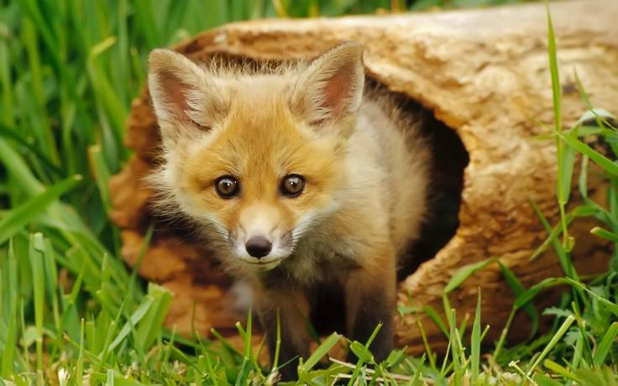
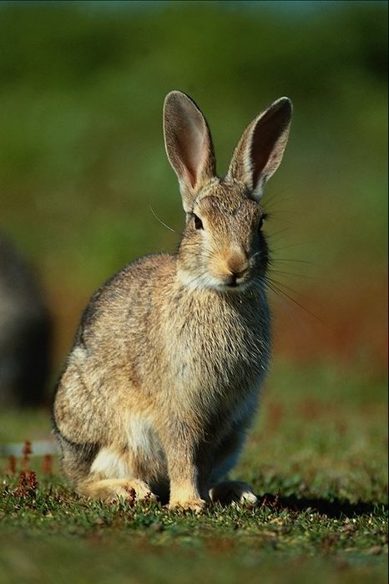
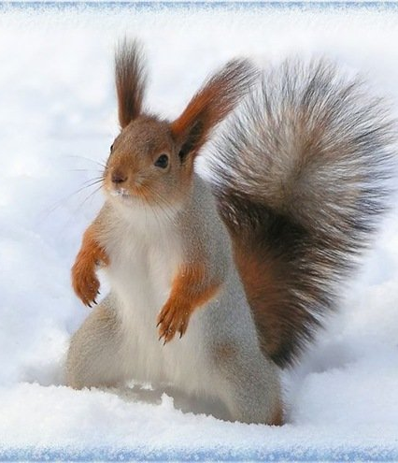
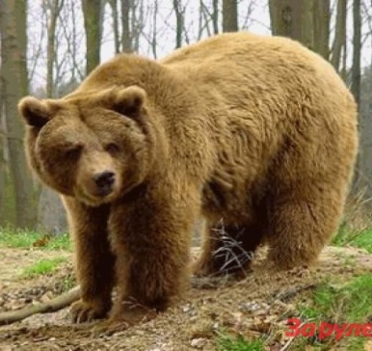
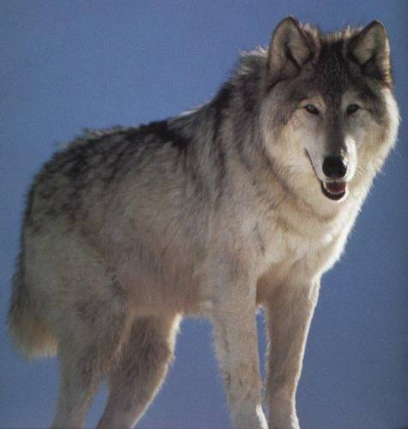
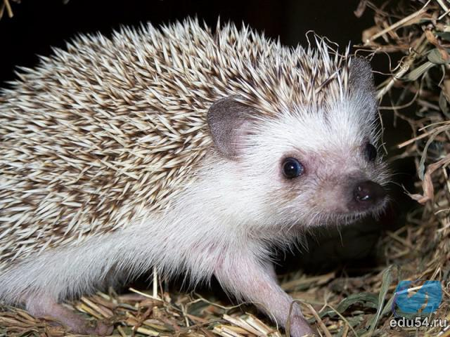
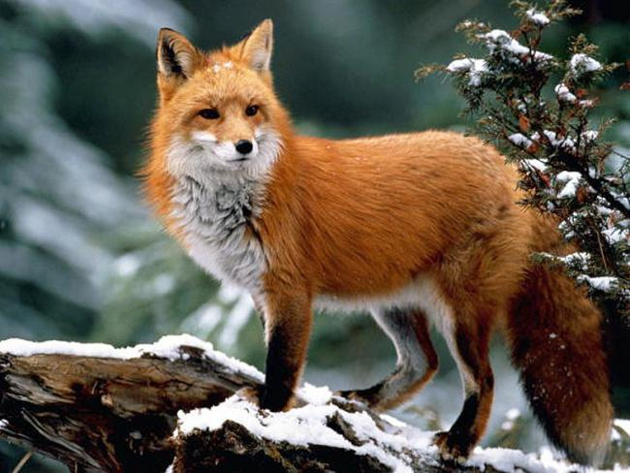
Подбери к каждому из взрослых животных его детёныша и дай ему название

Slide 12
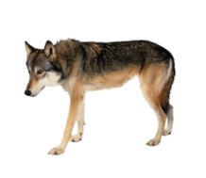
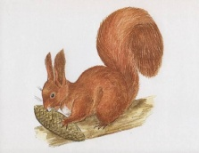
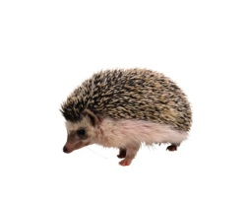
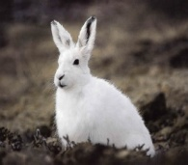
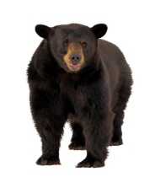
Игра «Доскажи словечко».
- Побывали мы в лесу, повстречали там …
- Возле этой ёлки бродят злые…
- Глубоко дупло – не мелко, в нём в тепле ночует…
- Слышу топот чьих-то ножек – по тропинке ходит…
- Беленький да маленький под кусточком …
- Начал громко он реветь: «Узнаёте? Я- …

Slide 13
Список использованных источников и литературы. 1. Доронова Т. Н. "Радуга" Программа воспитания, образования и развития детей дошкольного возраста в условиях детского сада. – М.: Изд-во Просвещение, 2010. – 111с. 2. Колесникова Е.В. Развитие звуковой культуры речи у детей 3-4 лет. Сценарии учебно-игровых занятий. - М.: ГНОМ и Д, 2001. - 80 с. 3. Ушакова О. С. Занятия по развитию речи для детей 3-5 лет. – М.: Сфера, 2009. – 115 с. 4. Гербова В. В. Занятия по развитию речи. – М.: Издательство Мозаика - синтез, 2008. – 64 с.

